Slide 1


Instructor Vial
Team Members: Juan D. Santana, Adrian Sosa, Yaniel Blanco
Team Name: Adonai
Cuba

Slide 2

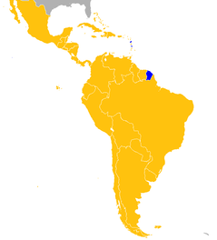
Accidentes de tránsito
130 mil muertos, un millón de heridos y cientos de miles de discapacitadas por año.
Cobran más vidas que el crimen y la violencia con una media de homicidios en América Latina -20 por 100
Afectan hasta el 1% del PIB en los países de ingresos bajos, al 1,5% en los de ingresos medianos y hasta el 5% en los de ingresos altos
pérdidas se estiman en
US$ 600 millones

Slide 3
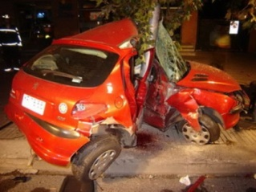
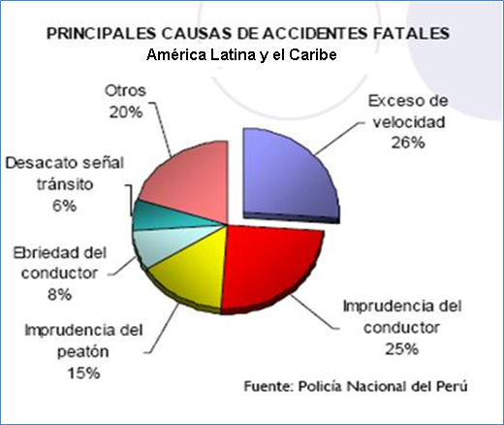
Accidentes de tránsito
No cumplimiento de la ley vial.

Slide 4
Instructor Vial
Aplicación que guiará al chofer durante sus recorridos en automóvil, dotándolo de una herramienta con la información necesaria para cumplir con las normas establecidas en la ley vial y mantener la precausión en la carretera.

Slide 5
Instructor Vial
Funcionalidades:
- Detección de infracciones cometidas durante un recorrido.
- Detector de señales.
- Proveedor de caminos seguros.
- Detector de obstáculos o peligros.
- ¿Sabías qué? (Infomación sobre educación vial)

Slide 6
Solution Demonstration

